Slide 1
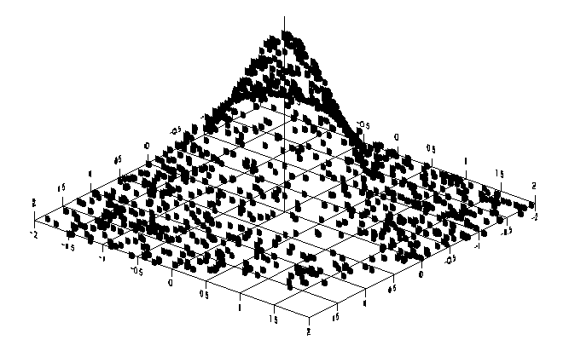

相関と回帰：相関分析
２つの変量それぞれが正規分布にしたがってばらつく量であるとき，両変数の直線的な関係を相関分析する．
例：兄弟の身長
Notes:
プリント「生物統計学＿第１２回相関分析2013年」P５以降を予習しながら空所を埋めていきましょう．
２つの変量（ｘ，ｙ）の関係について，ｘ， ｙともに正規分布にしたがってばらつく量であるときには両者の直線的な関係を相関といいます．一方， ｘについては指定できる変数（独立変数という）であり， ｙが指定されたｘに対して，あるばらつきを含んで決まる場合，回帰といいます．
相関では両変数間の関連の度合いを相関係数で評価することを主な目的とします．
回帰では両変数間の関係を相関係数で評価することもできますが，主たる目的は両変数間の数的関係を回帰直線で表し，ある ｘが指定されたときにｙ がいくつになるかを求めることです．

Slide 2
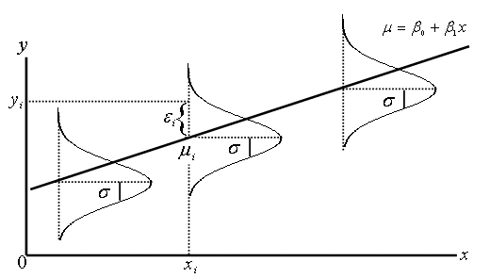
相関と回帰：回帰分析
ｘが指定できる変量であり，ｙが指定されたｘに対して，正規分布して決定される場合，両変数の関係を回帰分析する．
例：施肥量と水稲の収量
直線関係：単回帰分析
Notes:
相関と回帰の例を考えます．
兄弟の身長について考えます．兄の身長と弟の身長それぞればらつきのある変数であり，兄の身長を指定しても，そのことで弟の身長が決まるとは考えられません．したがって，兄弟の身長は相関です．しかし，父と子の身長を考えると，遺伝的な要因から父の身長は子の身長に影響を及ぼしていると考えられます．父の身長を指定するとあるばらつきを持って，子の身長が決まると考えられます．父と子の身長は回帰分析できます．一方，父と子の身長はともに正規分布するので相関分析もできます．次に食事で得た蛋白質の量と身長の関係を考えましょう．蛋白質の量を決めればあるばらつきを持って身長が決まるから，回帰分析できます．この場合は蛋白質の量は指定でき，正規分布しない（つまり誤差はありえない）ので，相関分析は不適当です．

Slide 3
相関か回帰か？
最高気温と最低気温
相関
身長と体重
飼料中の脂肪含量と牛の乳脂肪率
テレビを見る時間と血圧
回帰
テレビを見る時間とエンゲル係数
塩分摂取量と血圧
Notes:
それでは予習問題をやってみましょう．以下の２つの変量の関係は相関とみた方がよいでしょうか，あるいは回帰とみた方がよいでしょうか．あるいは相関とも回帰とも見なせるでしょうか？
最高気温と最低気温
身長と体重
飼料中の脂肪含量と牛の乳脂肪率
テレビを見る時間と血圧
テレビを見る時間とエンゲル係数
塩分摂取量と血圧
予習は「生物統計学第１１回宿題と第１２回のための予習2013 」の提出用タブ欄問３に入力して提出してください．

Slide 4
相関
２つの変数間の直線的な相関関係は相関係数ｒによって定量的に表すことができる．
相関係数ｒの性質
１．-1≦r≦1である．
２．rが1に近いほど正の相関が強く，-1に近いほど負の相関が強い．
３．rが0に近いときは，両変数の間には相関がない（無相関）
Notes:
相関係数について考えます．
２つの変数間の直線的な関係（相関関係）は相関係数 によって定量的に示すことができます．
相関係数rには以下の性質があります．
① －１≦r≦＋１です．
② rが1に近いほど正の相関が強く，-1に近いほど負の相関が強いです．
③ rが0に近いときは，両変数間には相関がない（無相関）を意味します．

Slide 5
異なる相関係数を持つ例
r=0.5
r=0.9
正の相関
r=-0.5
r=-0.9
相関がない
負の相関
Notes:
相関係数がどのくらいのときにはどのような散布図になるかを示したのが，画面のグラフです．
いちばん左は両変数間に相関がないときです．このときは横軸が増えても，縦軸は増えるわけでも減るわけでもありません．
一方，正の相関があるとき，つまり右２つの上側のグラフでは，横軸が増えると縦軸は増える傾向があります．そして，相関係数が大きいいちばん右上のグラフではより強い正の相関関係があり，かなり直線性がはっきりしていることがわかります．
一方，負の相関があるときは横軸が増えると，縦軸は減る関係にあります．そして，負の相関のときはマイナス１に近づくほど，直線的関係がより強くなっていることがわかります．
つまり相関係数とは＋１に近いほど右上がりの直線性が強く表れ，－１に近いほど右下がりの直線性が強く現れます．０に近いときは右上がりでも右下がりでもありません．

Slide 6
直線的な関係しか検出しない
相関係数は２変数の間に直線的な関係があるかだけを評価する．
２次曲線のような関係があってもrはほとんど0かもしれない
Notes:
なお相関係数は２変数の間に直線的な関係があるかどうかだけを評価します．したがって，２次曲線のような関係があっても相関係数rはほとんど0かもしれません．相関係数だけで２変数の関係を評価してはいけません．相関係数を調べるときは最初にグラフをかならず書きましょう．

Slide 7
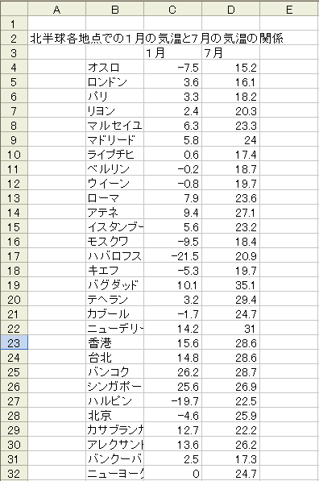

エクセルによる相関係数の計算
関数による方法
Notes:
それでは相関係数の計算方法を説明します．エクセルでは関数を使って相関係数を計算できます．あるいは分析ツールでも計算できます．相関係数を計算する関数は=correl(変量Ａの範囲，変量Ｂの範囲）です．correlは英語の相関correlationの略です．

Slide 8
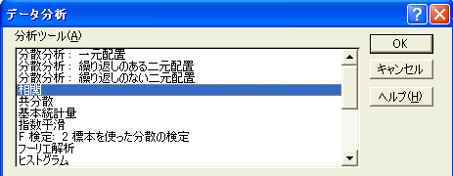
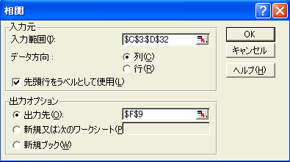

エクセルによる相関係数の計算
分析ツールによる方法
相関表
Notes:
もう一つの方法が分析ツール（データ分析）を使う方法です．データ分析から相関を選択し，入力範囲を指定すると関数のときとは異なり，入力範囲になるデータについて，総当たりで相関係数を計算し，相関表を作ります．先頭行をラベルにしておくと相関表がわかりやすくなります．画面の右下にあるのが相関表です．

Slide 9
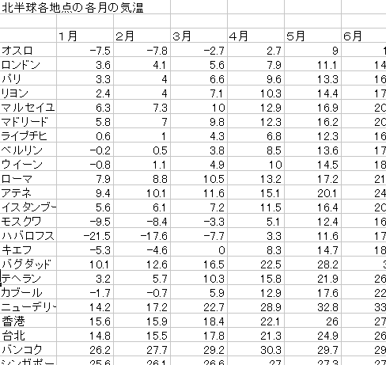
相関表の計算
Notes:
相関表は画面のようにたくさんのデータについて相関を一度に計算するときに便利です．画面のデータは世界の各地における毎月の平均気温です．
1月の気温と２月の気温の相関係数，1月と3月，というようにすべての組み合わせについて相関係数を計算してみましょう．

Slide 10
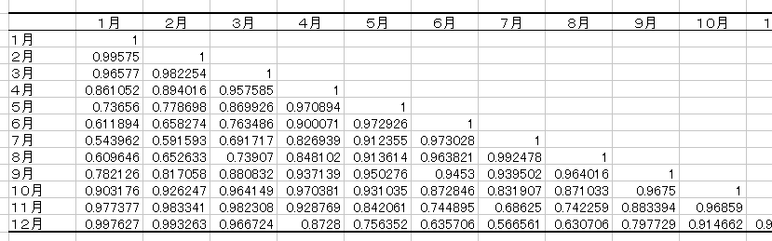
相関係数の計算（練習）
Notes:
エクセルの分析ツールの相関を使って，画面のような相関表を得ました．1月と2月の気温の相関係数は表から0.99575とわかります．1月と1月の気温の相関は1に決まっているので，表で1というデータは同じデータ同士の組み合わせであるところです．

Slide 11
予習問題
10品種のアズキの種子について，長径，幅径，厚径，粒重を測定した結果が以下のデータである．
相関表を作れ．
Notes:
それでは予習問題をやってみましょう．
10品種のアズキの種子について，長径，幅径，厚径，粒重を測定した結果が画面のデータです．相関表を作りなさい．
予習は「生物統計学第１１回宿題と第１２回のための予習2013 」の提出用タブ欄問４に入力して提出してください．

